Slide 1
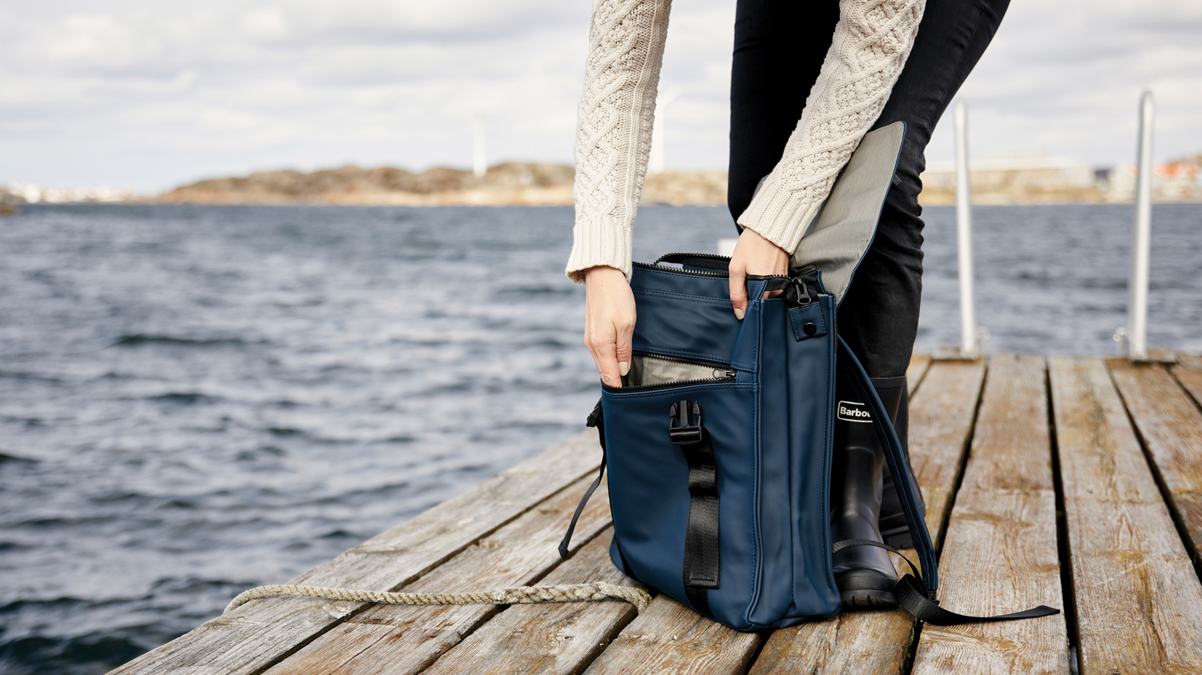

−10% на бренд
VINGA в наличии в Москве
Актуальные цены смотрите на сайте 12twelve.ru

Slide 2
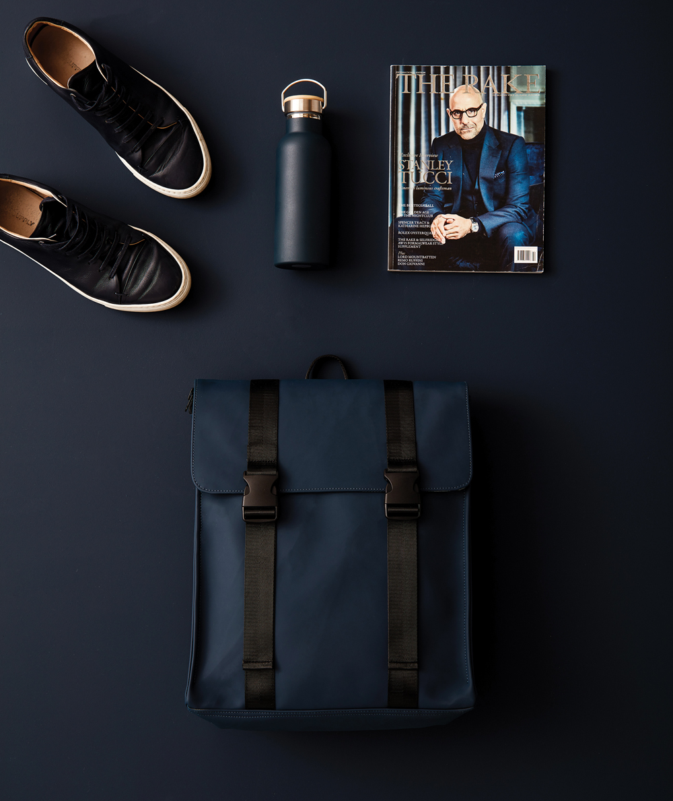





Рюкзак VINGA Baltimore
500121
Цвет товара: темно-синий
Материал: полиэстер
Размер изделия: 36 x 14.5 x 39
Вес: 0.934 кг
МСК 209 шт. EUR 3449 шт.
Рюкзак из коллекции Baltimore подойдет тем, кто не готов жертвовать комфортом ради внешнего вида. Это стильный минималистичный дизайн, удобство использования и качество исполнения. Это вещь, с которой вы не захотите расставаться в городе или путешествии.Рюкзак изготовлен из приятного на ощупь водоотталкивающего полиуретана с покрытием soft-touch. Он не боится дождя, брызг и легко очищается. У рюкзака два внутренних отделения: основное и дополнительное, для ноутбука или планшета, с мягкой подкладкой и ремнем на застежке-липучке. Телефон, наушники или другие мелочи можно расположить в трех карманах, один из которых — внутри. Все карманы застегиваются на молнии. Снаружи рюкзак дополнительно фиксируется застежками. Лямки, также изготовленные из полиуретана, можно отрегулировать по длине.
Цена: 6270.00 ₽ 5650.00 ₽

Slide 3
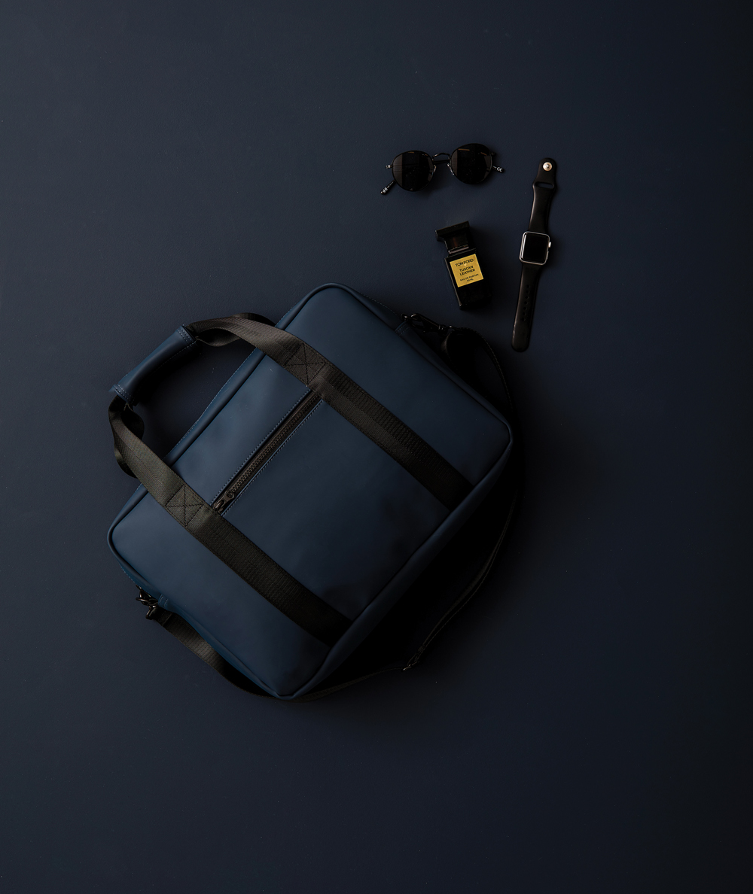




Сумка для ноутбука VINGA Baltimore
500521
Цвет товара: темно-синий
Материал: полиэстер
Размер изделия: 40.5 x 8 x 29
Вес: 0.752 кг
МСК 873 шт. EUR 1940 шт.
Современная сумка для ноутбука из коллекции Baltimore выполнена в минималистичном стиле. Она подойдет как для города, так и для поездок благодаря наличию на задней стенке багажного ремня. Помимо основного отделения предусмотрены карманы для важных мелочей: ручек, документов или смартфона.Сумка изготовлена из водоотталкивающего полиэстера, приятного на ощупь. Она укомплектована плечевым ремнем и короткими ручками для переноски.В сумку поместится ноутбук диагональю до 17’’.
Цена: 6690.00 ₽ 5999.00 ₽

Slide 4
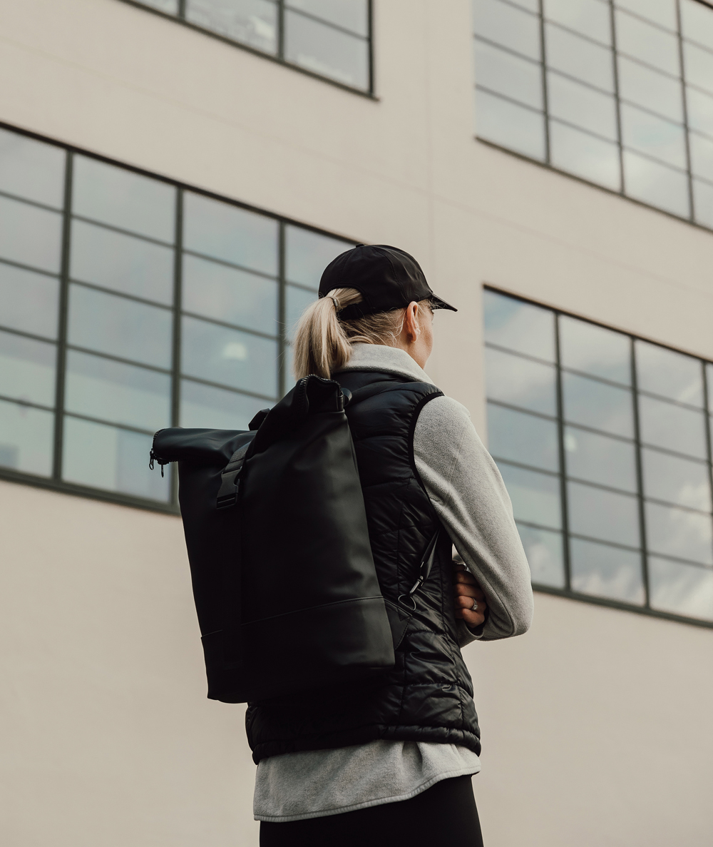




Сумка-рюкзак VINGA Baltimore
501819
Цвет товара: черный
Материал: полиэстер
Размер изделия: 30 x 10 x 40
Вес: 0.869 кг
МСК 46 шт. EUR 3379 шт.
Рюкзак можно превратить в сумку или прикрепить к раме велосипеда. Большое внутреннее отделение закрывается на прочную молнию, внутри также есть карман с мягкой подкладкой — для ноутбука или планшета. Снаружи рюкзак дополнительно фиксируется застежками. Расстегивать их, чтобы достать электронику, вам не придется: боковая молния позволит добраться до ноутбука напрямую.Отличительной чертой этого рюкзака являются его лямки. Их можно зафиксировать дополнительным креплением сверху или посередине — чтобы превратить рюкзак в сумку. Если прикрепить его к раме велосипеда, лямки можно перекинуть на внешнюю сторону и закрепить карабинами. Сумка-рюкзак Baltimore — это современное решение для тех, кто предпочитает быть в движении.
Цена: 7180.00 ₽ 6460.00 ₽

Slide 5
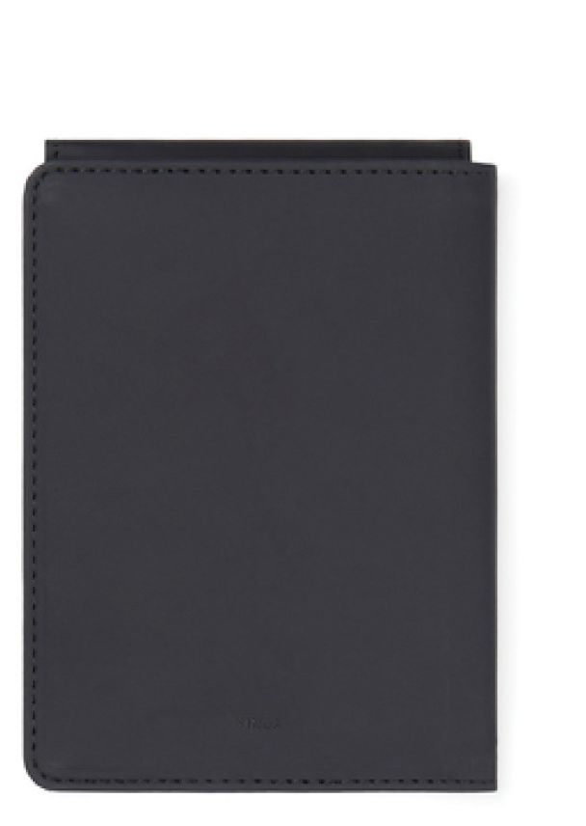
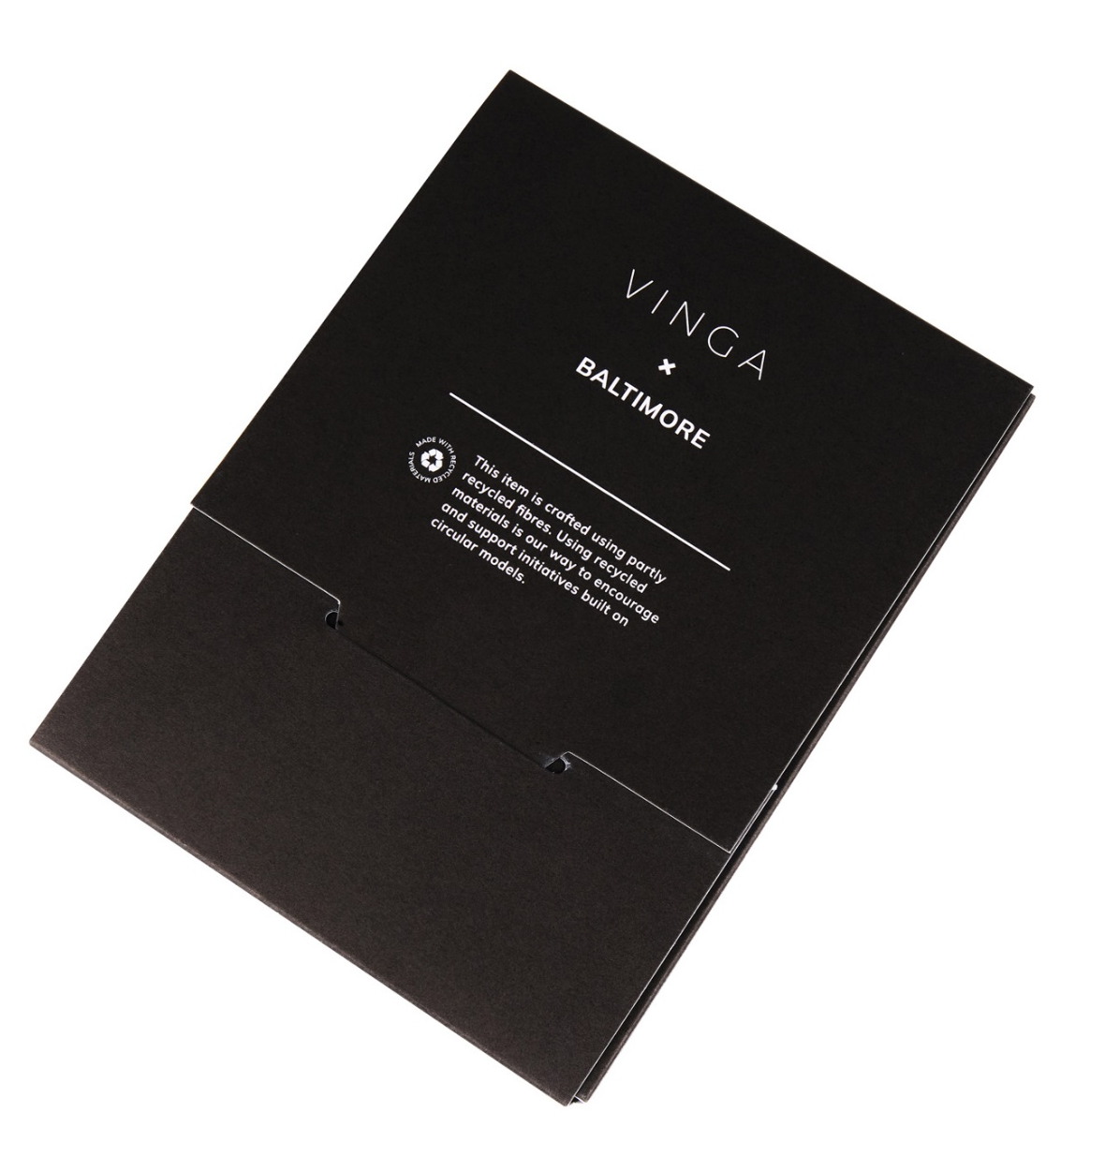




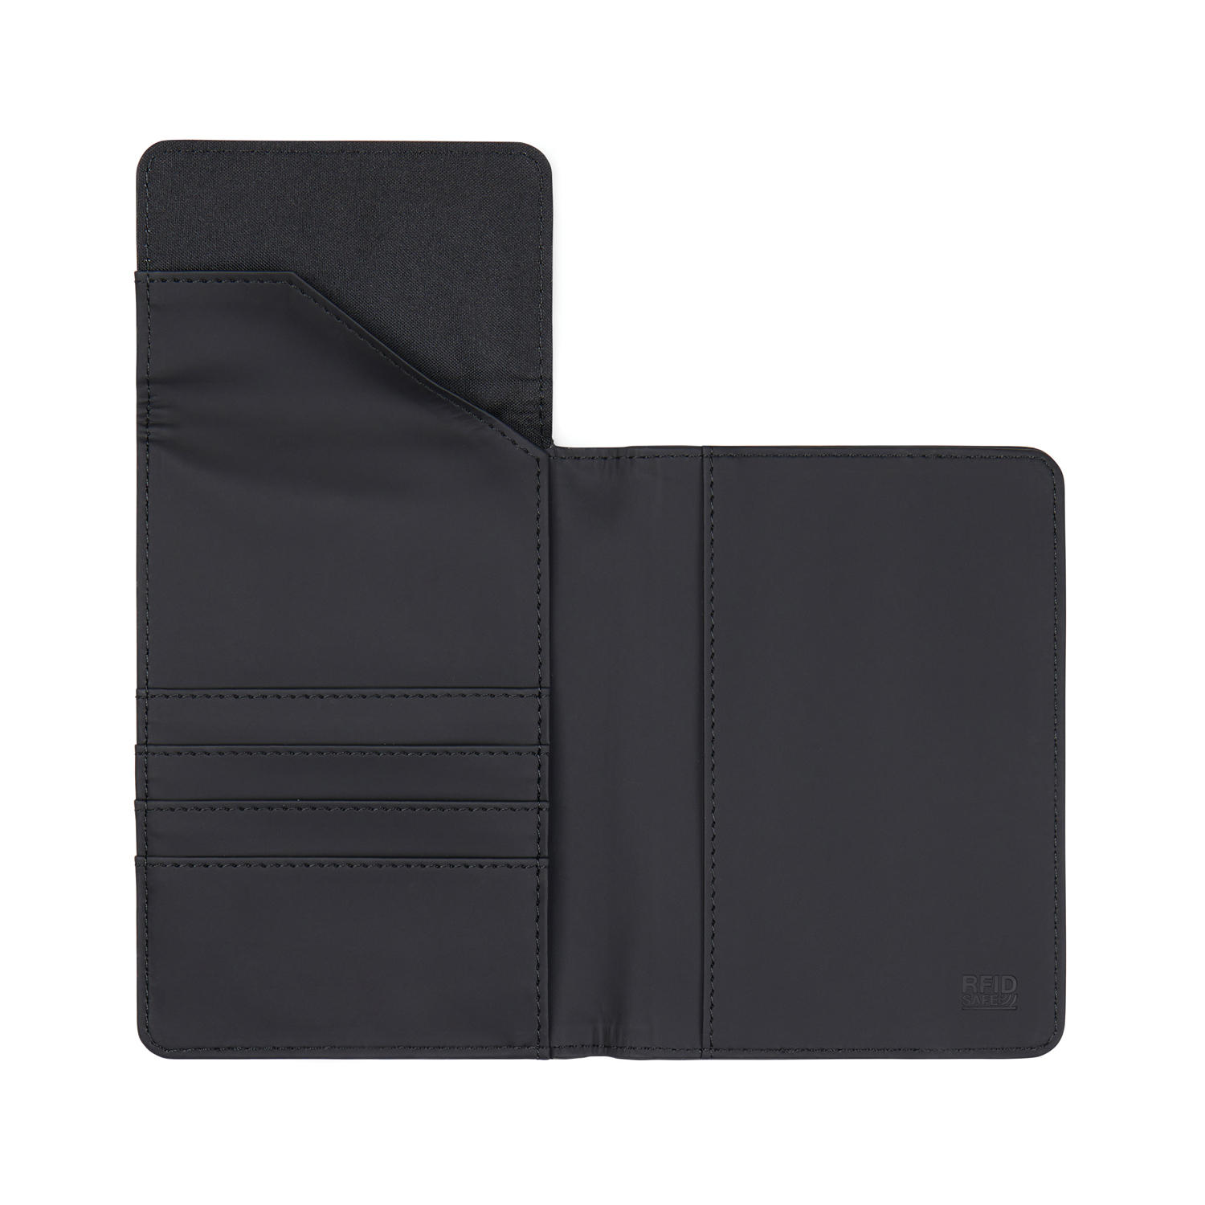
Обложка для паспорта VINGA Baltimore
из переработанного полиэстера RCS, RFID
V8200101
Цвет товара: черный
Материал: Переработанный полиуретан
Размер изделия: 10.5 x 15 x 1.8
Вес: 0.089 кг
МСК 42 шт. EUR 5493 шт.
Обложка для паспорта из коллекции Baltimore — аксессуар, который пригодится в любой ситуации. Он объединяет в себе чехол и картхолдер с защитой RFID. Благодаря минималистичному скандинавскому дизайну обложка выглядит стильно и подойдет как мужчинам, так и женщинам. В будние дни, поездках или путешествиях она сохранит ваш паспорт и банковские карты в безопасности. Изготовлено из переработанного полиэстера. Сертифицировано RCS. Эта сертификация полностью контролирует путь поставок переработанных материалов и гарантирует их наличие в изделии.
Цена: 1460.00 ₽ 1315.00 ₽

Slide 6
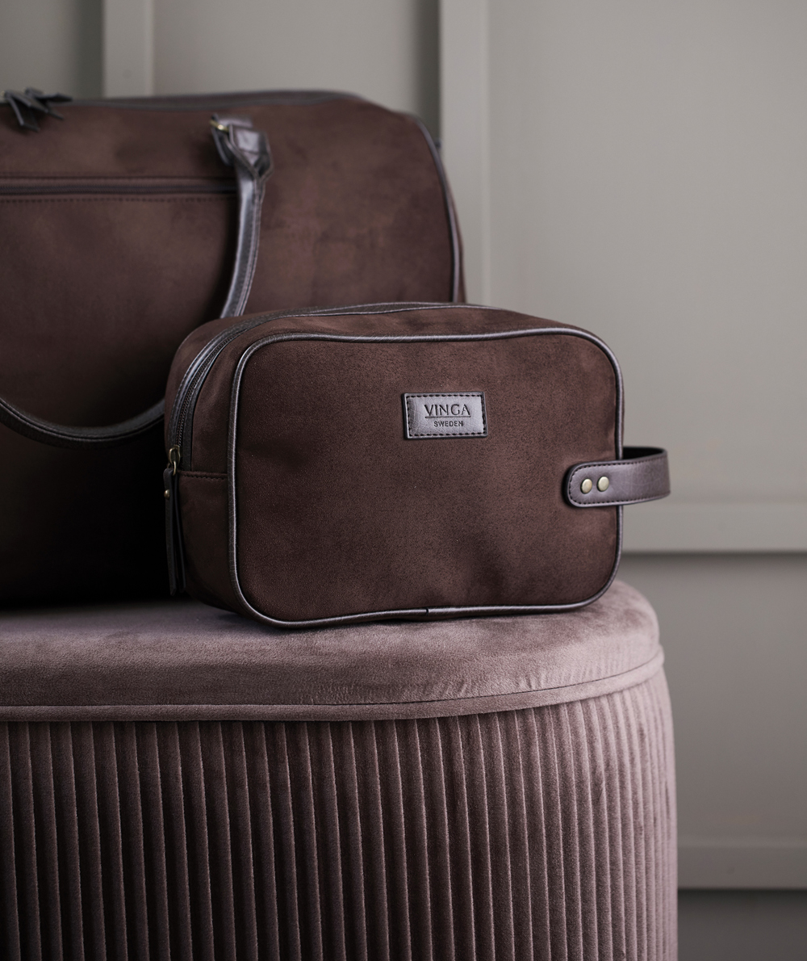


Косметичка VINGA Hunton
526019
Цвет товара: коричневый
Материал: полиэстер
Размер изделия: 26 x 10 x 18
Вес: 0.27 кг
МСК 686 шт. EUR 2556 шт.
Она выполнена в классическом стиле из искусственной кожи с имитацией замши, очень приятной на ощупь.Благодаря большим размерам и объему косметичка обязательно пригодится в поездках, ведь в нее поместятся и предметы гигиены, и косметика. Сбоку у нее есть ремешок из экокожи, внутри — небольшой кармашек на молнии. Латунная фурнитура, красивая и качественная подкладка — то, что выделяет эту косметичку в ряде других. Даже мелкие детали создают ее цельный образ: строгий, роскошный и поистине уникальный.Если вы любите быть готовым ко всему и носить с собой все, что может пригодиться, косметичка Hunton вам в этом поможет — как дома, так и вдалеке от него.
Цена: 2990.00 ₽ 2690.00 ₽

Slide 7
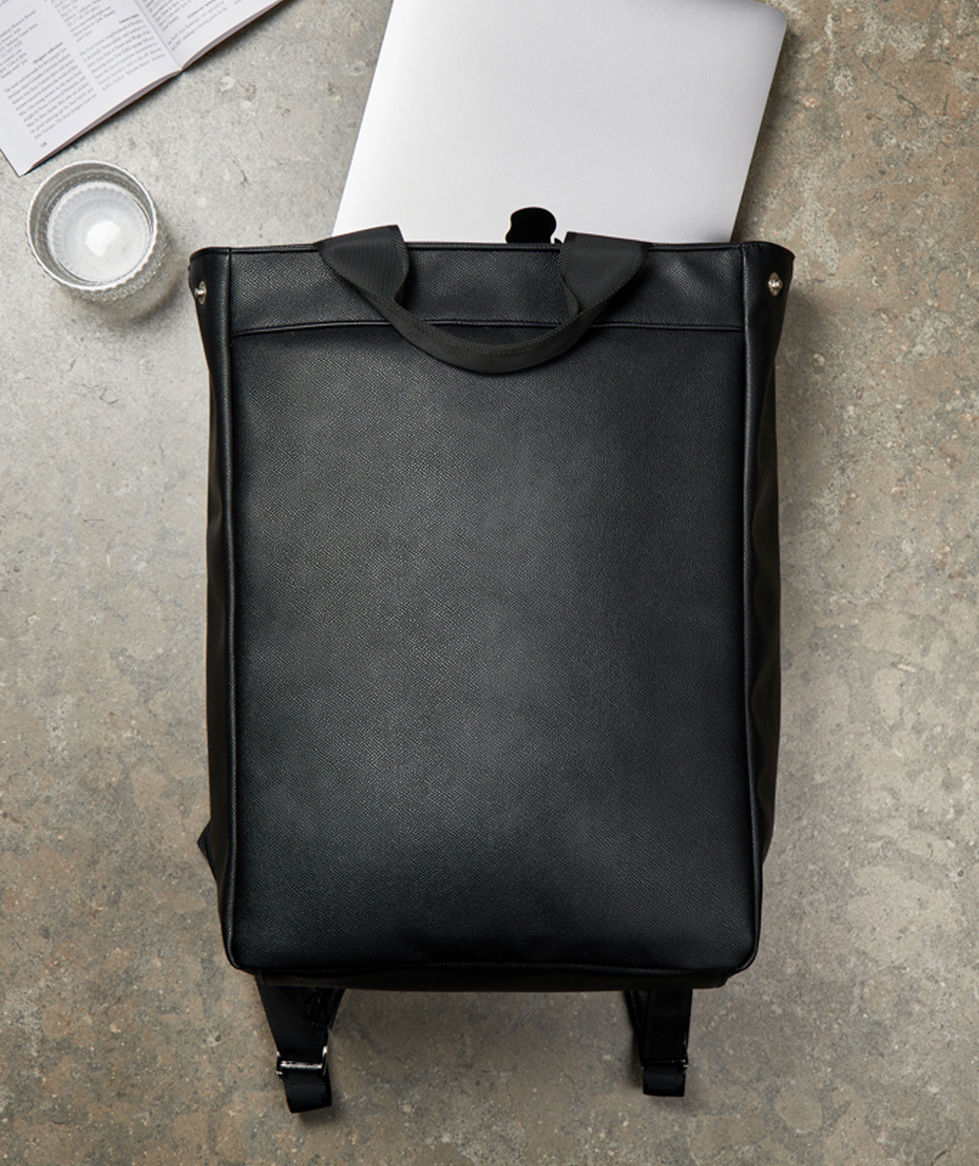


Рюкзак VINGA Bermond из переработанного полиуретана RCS, 15’’
V703001
Цвет товара: черный
Материал: Переработанный полиуретан, полиэстер
Размер изделия: 30.5 x 13 x 43
Вес: 0.793 кг
МСК 46 шт. EUR 1675 шт.
Оригинальный рюкзак из серии Bermond можно носить и на спине, и в руках — как сумку. Для этого сверху есть две прочные и удобные ручки. Лаконичные и минималистичные формы рюкзака не назовешь излишне строгими: он получился элегантным и аккуратным. Благодаря такому дизайну рюкзак отлично подходит как для рабочих будней и деловых встреч, так и для прогулок и командировок. Поверхность рюкзака имитирует кожу: интересная текстура — «визитная карточка» коллекции Bermond. Внутри есть отделение с мягкой подкладкой для ноутбука диагональю не более 15’’. Основное отделение достаточно вместительное: объем рюкзака — 17 литров.
Цена: 7750.00 ₽ 6990.00 ₽

Slide 8
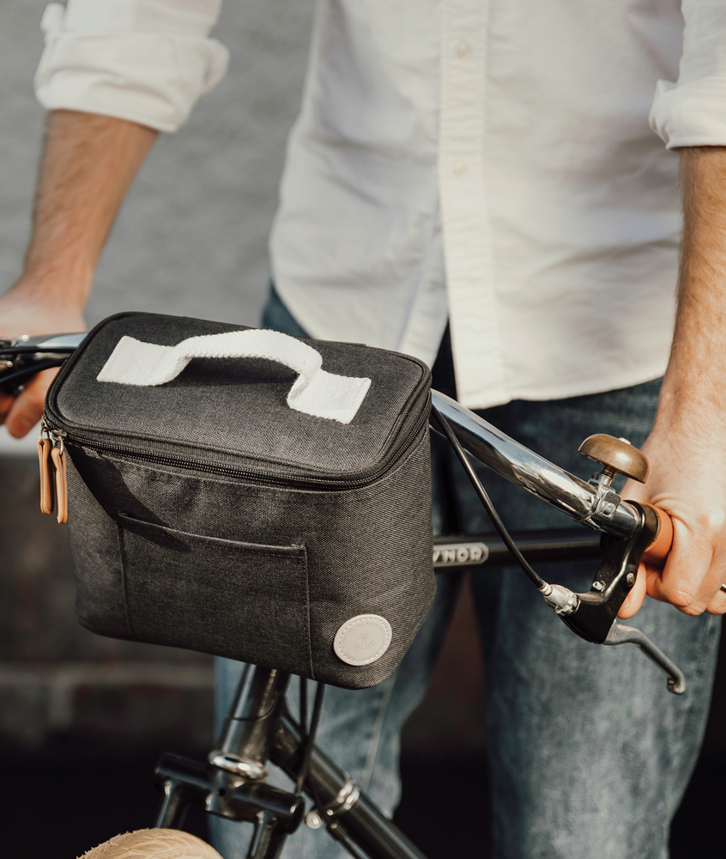



Велосипедная сумка-холодильник VINGA Sortino из rPET
518003
Цвет товара: черный
Материал: PET
Размер изделия: 21 x 17 x 12
Вес: 0.182 кг
МСК 418 шт. EUR 5600 шт.
Современная и стильная сумка-холодильник подходит для пикников, прогулок и экскурсий. Она изготовлена из переработанных пластиковых бутылок, а ее плотная подкладка — из PEVA. Внутреннюю часть легко почистить, если что-то из еды или напитков прольется: достаточно протереть подкладку тряпочкой, и пятен как ни бывало. Сумка хорошо держит холод, поэтому даже в жаркие дни вы сможете порадовать себя любимым холодным напитком.На задней части сумки расположены застежки, с помощью которых ее легко закрепить на руле велосипеда.
Цена: 2780.00 ₽ 2490.00 ₽

Slide 9
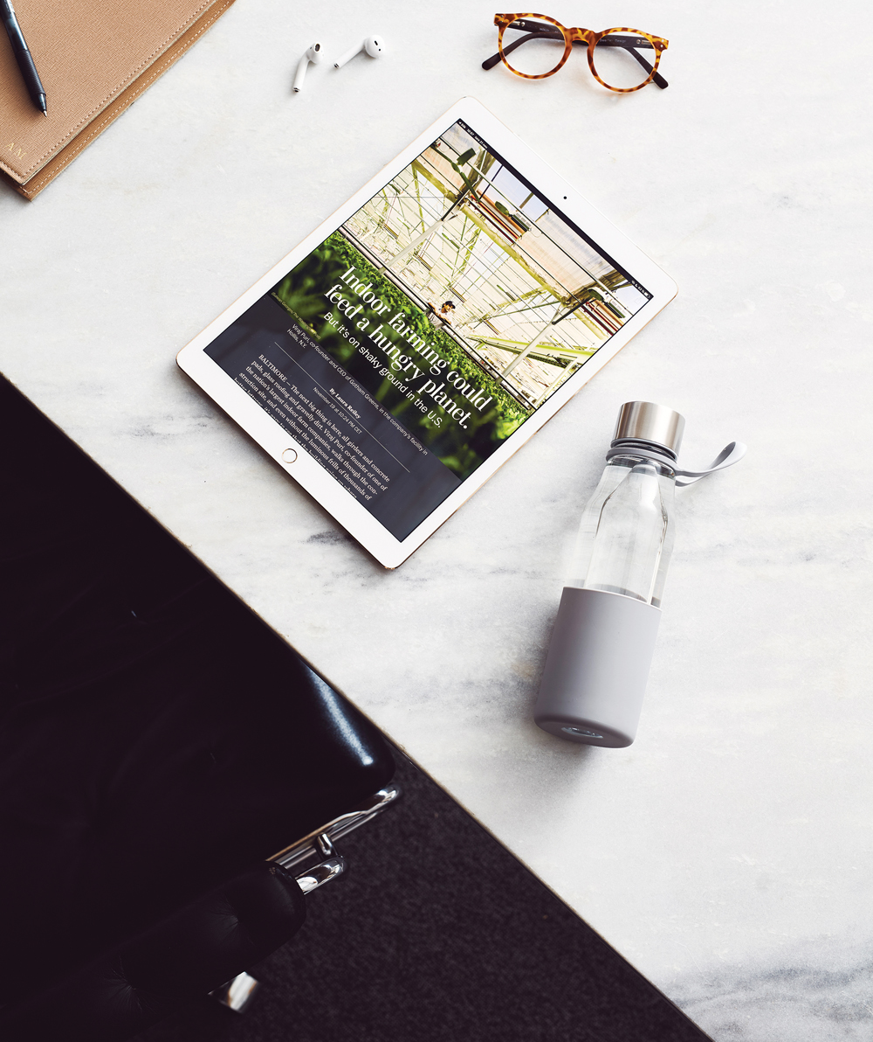


Бутылка для воды VINGA Lean из боросиликатного стекла, 550 мл
50962
Цвет товара: серый
Материал: стекло, силикон
Размер изделия: x x 22.5
Вес: 0.372 кг
МСК 47 шт. EUR 267 шт.
Бутылка для воды Lean от бренда VINGA — стильная модель из боросиликатного стекла в силиконовом чехле. Благодаря такому дизайну ее удобно держать в руке, а изделие дополнительно защищено от ударов. Боросиликатное стекло намного прочнее обычного и способно выдерживать большие перепады температуры. Объем 550 мл.
Цена: 1480.00 ₽ 1330.00 ₽

Slide 10
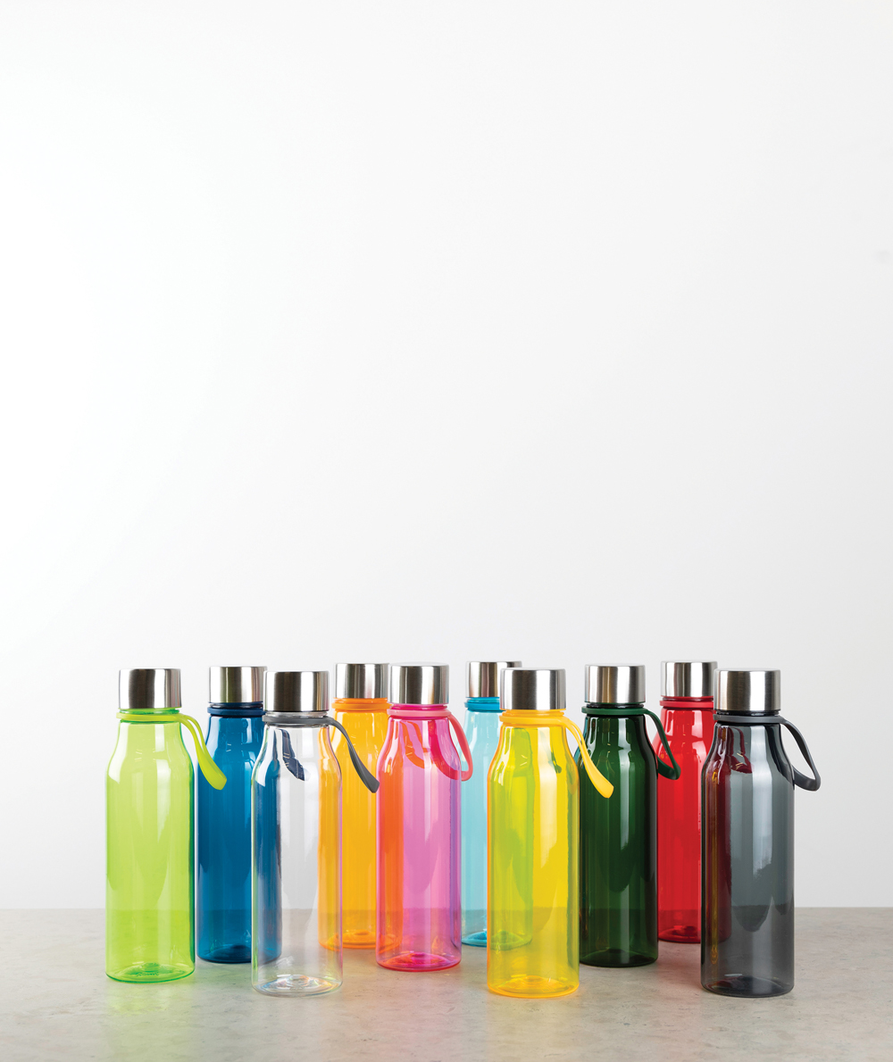










Бутылка для воды VINGA Lean из тритана, 600 мл
50863
Цвет товара: зеленый
Материал: Tritan
Размер изделия: x x 23.5
Вес: 0.108 кг
МСК 318 шт. EUR 10157 шт.
Минималистичная бутылка для воды из серии Lean изготовлена из тритана и не содержит BPA. Удобная и легкая, она отличается широким горлышком, которое позволяет легко ее мыть и наполнять.Бутылка объемом 600 миллилитров станет надежным спутником на прогулке, пикнике, в поездке или в тренажерном зале. Благодаря силиконовой петле бутылку можно повесить на запястье или на тренажеры во время занятий спортом.
Цена: 899.00 ₽ 799.00 ₽

Slide 11
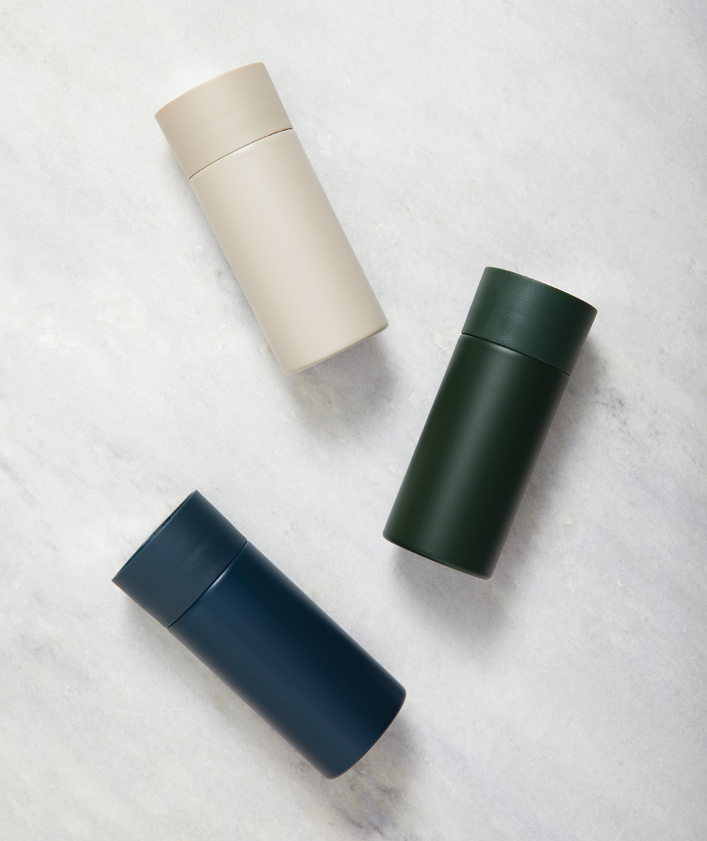






Термокружка VINGA Otis, 300 мл
5068
Цвет товара: темно-синий
Материал: нержавеющая сталь
Размер изделия: x x 16
Вес: 0.241 кг
МСК 75 шт. EUR 2474 шт.
Термокружка из серии Otis выполнена в скандинавском дизайне — она минималистичная и очень стильная. Представлена в разнообразных цветовых решениях, которые позволят вам выразить свою индивидуальность. В поездке или на работе вы сможете насладиться горячим кофе или чаем: двойные стенки из нержавеющей стали сохраняют температуру напитка до 6 часов. Дизайн крышки позволяет открыть ее одной рукой.Нержавеющая сталь 18/8 не пропитывается запахами и вкусами, а благодаря широкому горлышку кружку легко мыть и наполнять. Термокружку Otis можно мыть в посудомоечной машине.
Цена: 2480.00 ₽ 2230.00 ₽

Slide 12
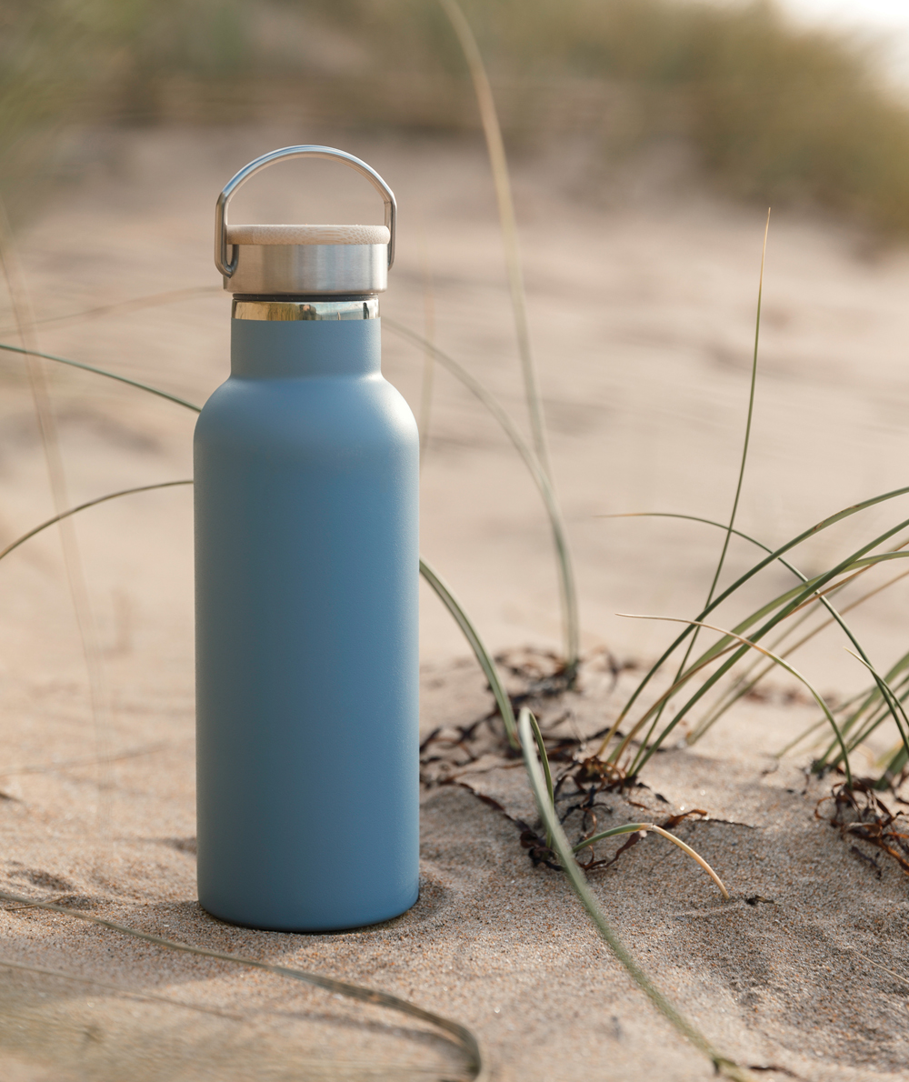









Термобутылка VINGA Miles, 500 мл
5043
Цвет товара: голубой
Материал: нержавеющая сталь
Размер изделия: x x 22
Вес: 0.29 кг
МСК 235 шт. EUR 3595 шт.
Скандинавский дизайн, широкое горлышко, удобное для переноски кольцо на крышке: с этой бутылкой будет комфортно и при занятиях спортом, и на прогулках, и на работе. Налейте в бутылку свой любимый чай или кофе, и он останется горячим до 6 часов. А благодаря широкому горлышку вы почувствуете не только его вкус, но и аромат. Холодные напитки сохранят свою температуру до 18 часов.Термобутылка изготовлена из нержавеющей стали 18/8, она легко моется и не впитывает в себя запахи. Объем 500 миллилитров.
Цена: 2200.00 ₽ 1990.00 ₽

Slide 13
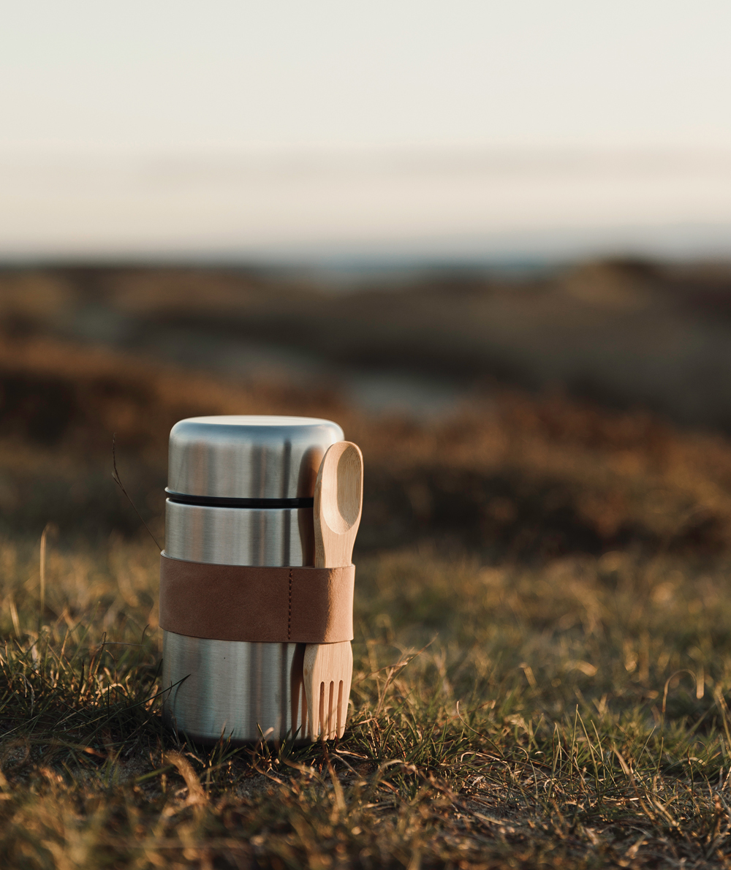
Термос для еды Miles от VINGA, 500 мл
50440
Цвет товара: стальной
Материал: нержавеющая сталь
Размер изделия: x x 15
Вес: 0.39 кг
МСК 203 шт. EUR 581 шт.
Универсальный термос из серии Miles пригодится в походе, на пикнике или на работе. Изготовленный из нержавеющей стали, он держит тепло до 5 и холод — до 15 часов. У него широкое горлышко, поэтому в него можно как налить суп, так и положить второе блюдо; он подходит и для десертов — к примеру, отправляясь на пляж, вы можете взять с собой мороженое или лед для напитков. В комплект входит деревянный столовый прибор с ложкой на одном конце и вилкой на другом. Он крепится к термосу при помощи прочного ремня. Объем термоса: 500 миллилитров.
Цена: 3560.00 ₽ 3200.00 ₽

Slide 14
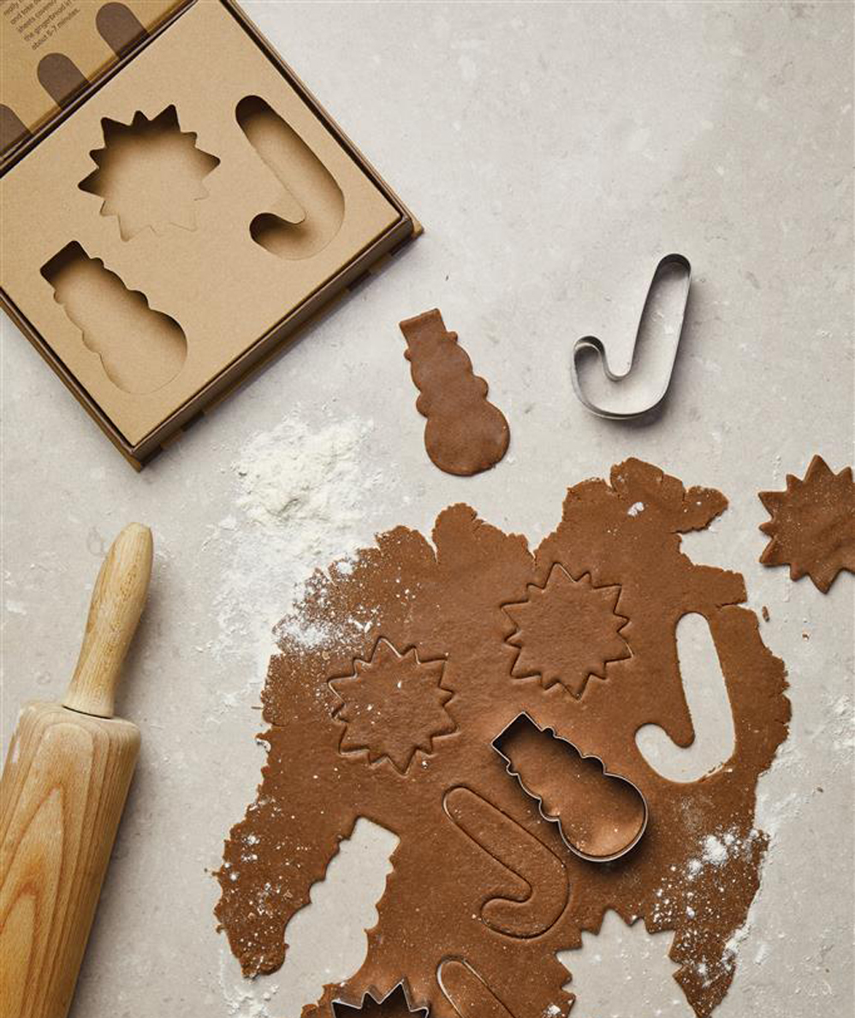
Форма для печенья VINGA Classic, 3 шт.
V261002
Цвет товара: серый
Материал: нержавеющая сталь, бумага
Размер изделия: 20 x 16.5 x 3
Вес: 0.208 кг
МСК 116 шт. EUR 1481 шт.
Праздник к нам приходит! Вместе с формочками для печенья VINGA Classic. Хрустящее домашнее печенье может выглядеть совсем по-зимнему, если вырезать его в форме снеговика, снежинки и новогодней конфеты-трости. Выемки изготовлены из нержавеющей стали, у них прочные и острые края для четких срезов.Упакованы они в подарочную крафтовую коробку с сюрпризом. Его вы найдете на внутренней стороне крышки: рецепт шведского имбирного печенья, который отлично подходит для холодных вечеров и зимних праздников.В разделе «файлы» вы можете скачать рецепт шведского печенья, распечатать и добавить его к подарку.
Цена: 1190.00 ₽ 1090.00 ₽

Slide 15

Форма для печенья VINGA Nordic, 5 шт.
V261012
Цвет товара: серый
Материал: нержавеющая сталь, бумага
Размер изделия: 27.5 x 22 x 3
Вес: 0.395 кг
МСК 239 шт. EUR 4806 шт.
Любите выпечку? Испеките настоящее скандинавское печенье с формами Nordic! В комплект входит пять выемок для теста, изготовленных из нержавеющей стали. Все они изображают животных, живущих в Скандинавии: здесь есть лось, медведь, волк, олень и тюлень. Формочки прочные, с острыми краями для четких срезов.Формы для печенья упакованы в подарочную крафтовую коробку с сюрпризом. Его вы найдете на внутренней стороне крышки: рецепт шведского имбирного печенья, который отлично подходит для холодных вечеров и зимних праздников.В разделе «файлы» вы можете скачать рецепт шведского печенья, распечатать и добавить его к подарку.
Цена: 1870.00 ₽ 1690.00 ₽

Slide 16
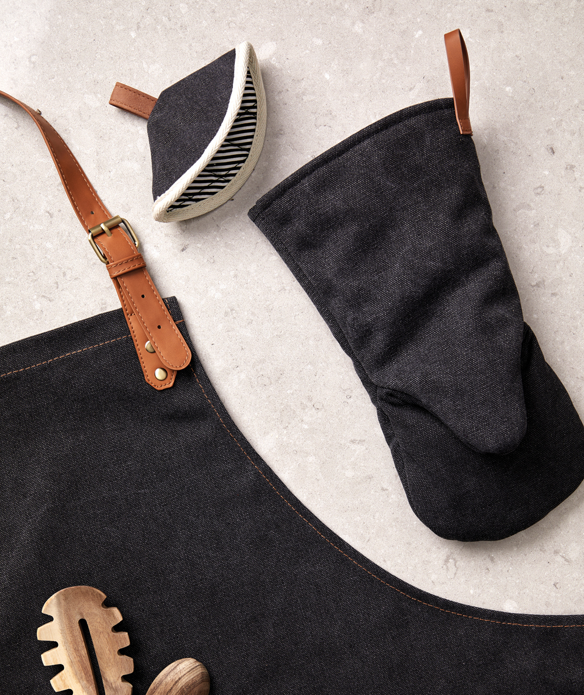



Прихватка VINGA Asado
4723
Цвет товара: черный
Материал: хлопок
Размер изделия: 16 x 3 x 29.5
Вес: 0.145 кг
МСК 166 шт. EUR 1025 шт.
Оригинальная и необычная прихватка из канваса — стильное и практичное решение для кухни. Дизайн прихватки делает ее удобной как правшам, так и левшам. Она плотная, мягкая, с объемной подкладкой, которая надежно защищает руку от жара кастрюли или сковороды. Благодаря скандинавскому стилю прихватка станет не только полезным, но и украшающим кухню аксессуаром. Удобная петелька позволит подвесить ее, когда она не нужна..
Цена: 1670.00 ₽ 1499.00 ₽

Slide 17
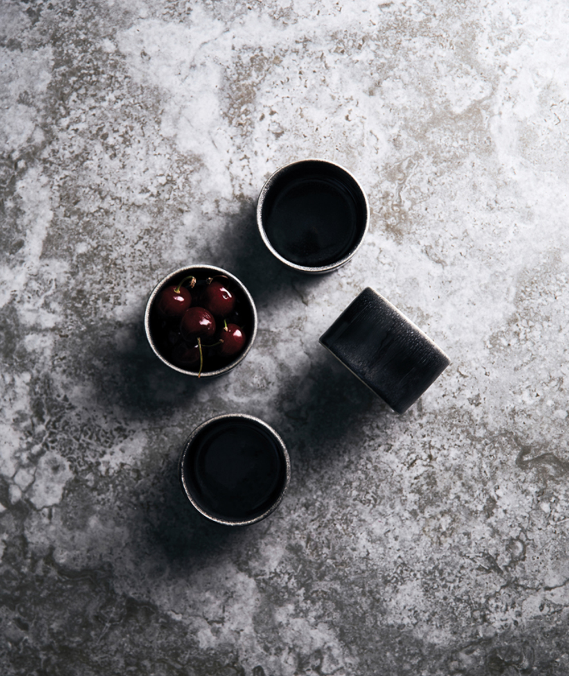


Набор чашек VINGA Nomimono для соусов, 4 шт.
3689
Цвет товара: черный
Материал: керамика
Размер изделия: 7.5 x 7.5 x 5
Вес: 0.575 кг
МСК 94 шт. EUR 361 шт.
Серия Nomimono — это уникальное сочетание Японии и Скандинавии, рустика и модерна. Вдохновленная природой коллекция выполнена в натуральных оттенках. Все изделия созданы вручную, благодаря чему каждый предмет получился неповторимым. Чашки изготовлены из керамики с тройным глазурованием — это коллекционные вещи для вдохновляющей подачи, которые превратят любое застолье в настоящий праздник. В наборе — 4 чашки объемом 120 мл.
Цена: 2790.00 ₽ 2490.00 ₽

Slide 18
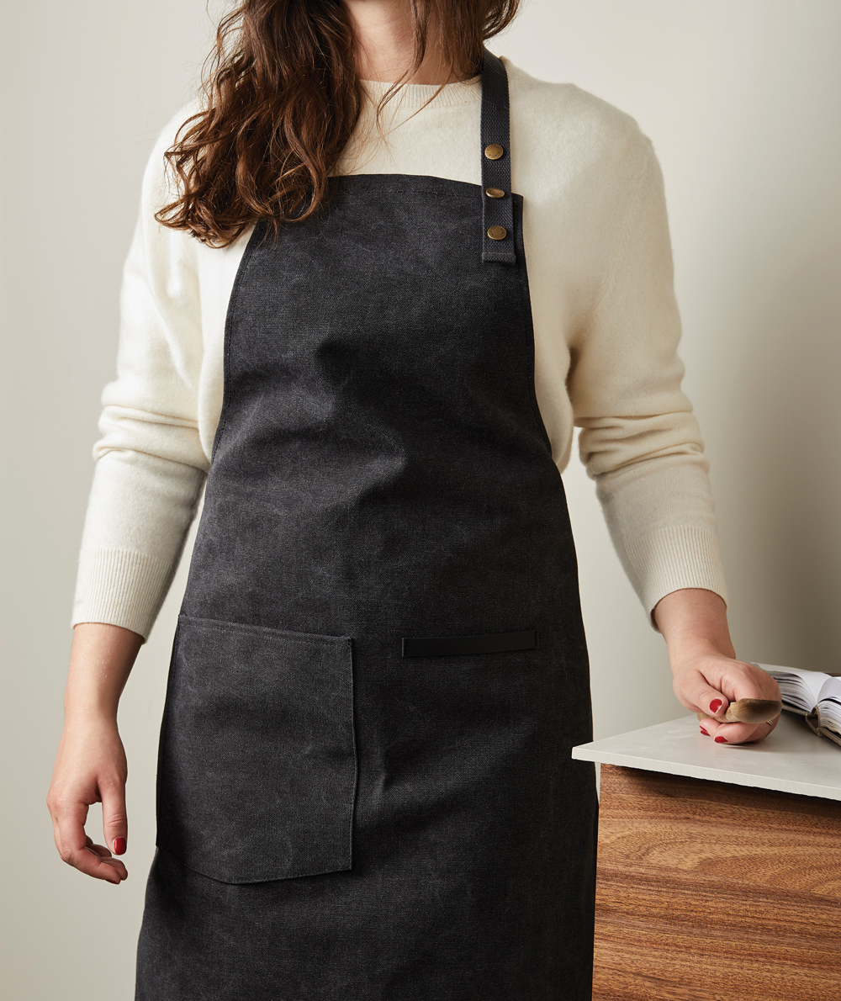



Фартук VINGA Tome
2157
Цвет товара: черный
Материал: переработанный канвас
Размер изделия: 90 x 70 x 0.5
Вес: 0.438 кг
МСК 61 шт. EUR 24 шт.
Практичный и удобный фартук в минималистичном дизайне. На 40% состоит из переработанного полиэстера и на 60% из переработанного хлопка. Предусмотрен большой передний карман и петля для кухонных щипцов или полотенца. Благодаря регулируемому ремешку и завязкам подойдет на любой рост и размер.
Цена: 3880.00 ₽ 3490.00 ₽

Slide 19
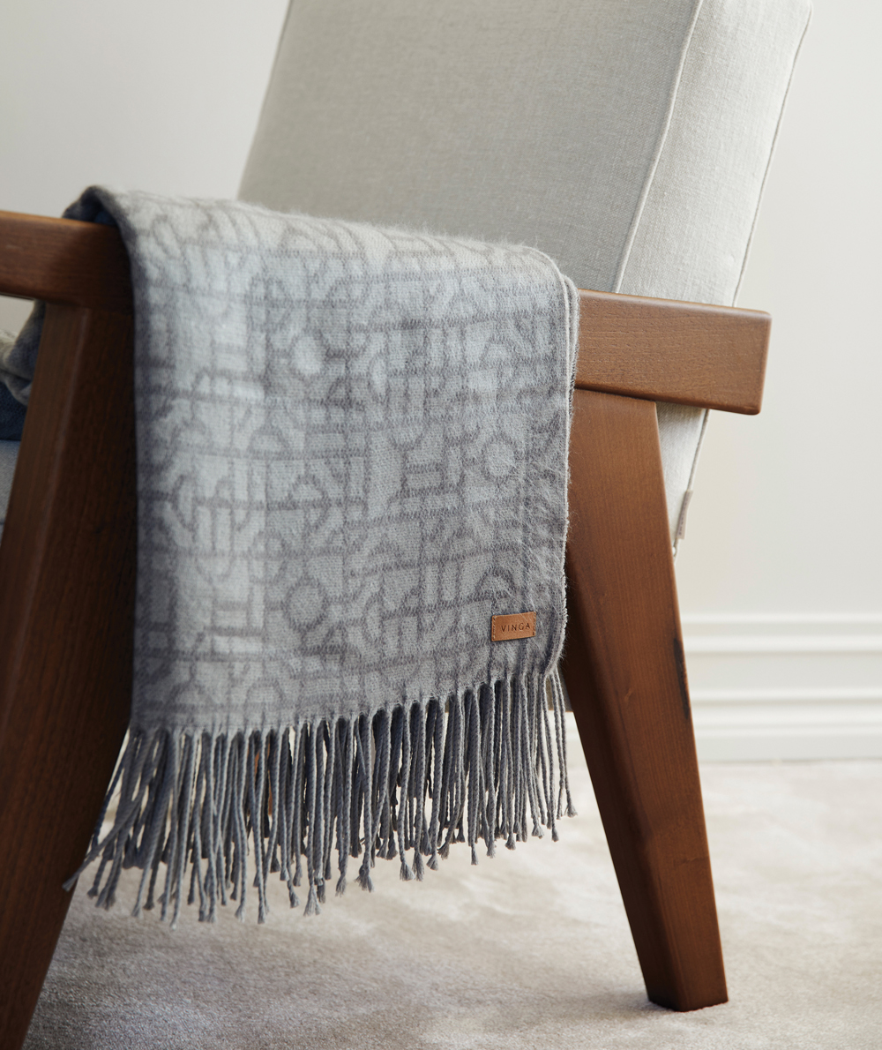





Плед VINGA Verso, 130х170 см
102016
Цвет товара: серый
Материал: акрил
Размер изделия: 170 x 130 x 0.5
Вес: 0.708 кг
МСК 233 шт. EUR 1010 шт.
Роскошный плед Verso от VINGA с тонким геометрическим узором добавит элегантности и стиля любому интерьеру. Изготовлен из мягкого акрила, который на ощупь неотличим от натуральной шерсти, но более неприхотлив в уходе. Плед произведен в соответствии со стандартом Oeko-tex 100. Размер: 130х170 см.
Цена: 6190.00 ₽ 5580.00 ₽

Slide 20
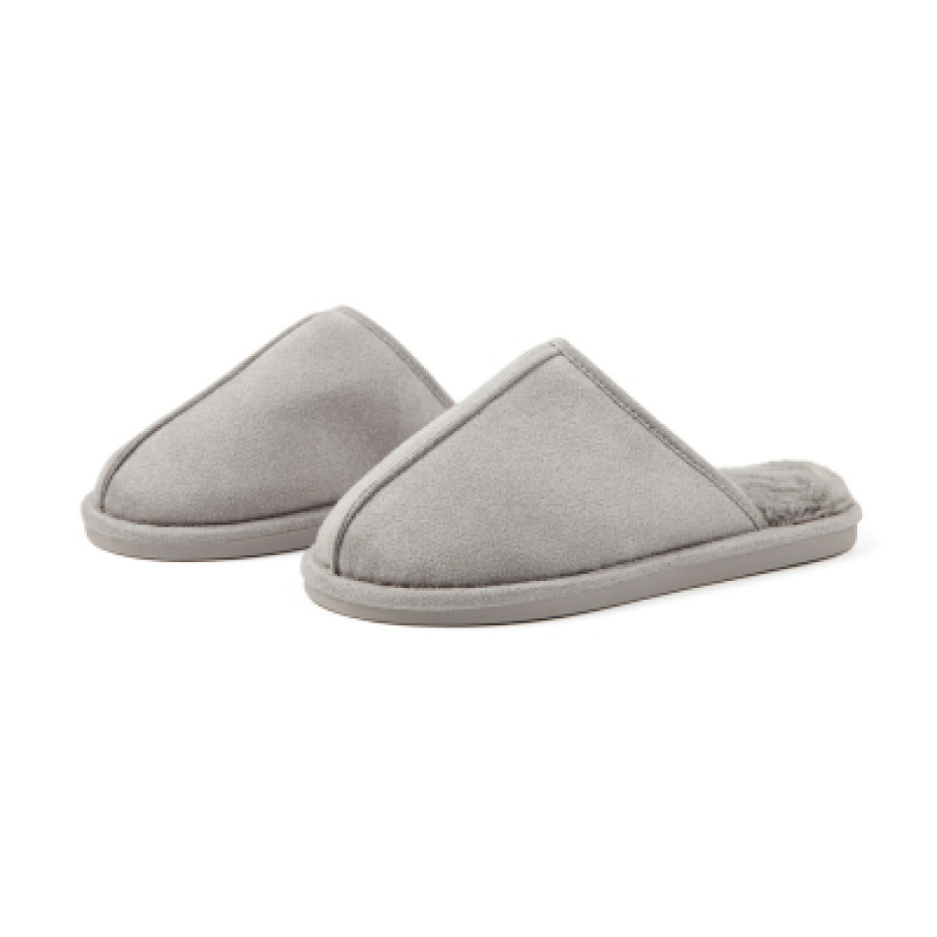



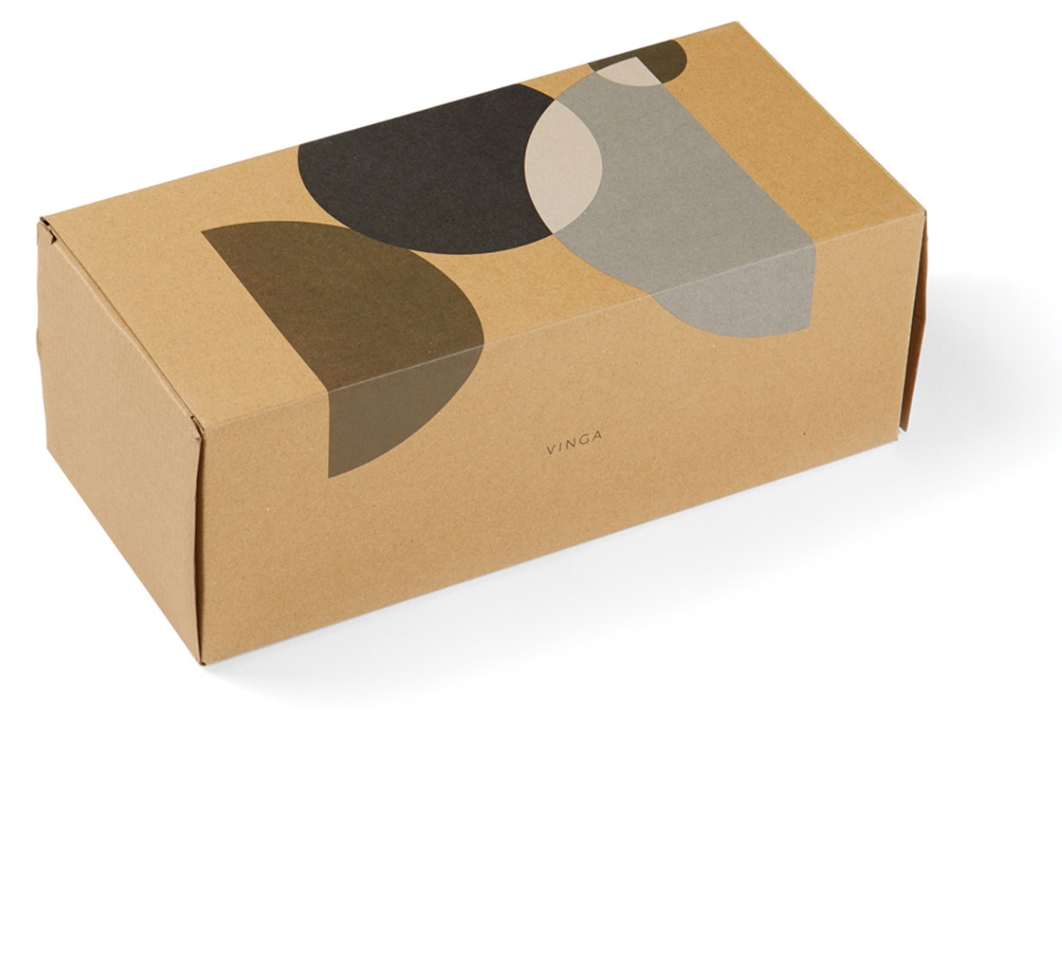
Тапочки VINGA Waltor, L/XL
V499112LXL
Цвет товара: серый
Материал: полиэстер
Размер изделия: 30 x 10.5 x 10.5
Вес: 0.415 кг
МСК 62 шт. EUR 532 шт.
Максимальное удобство и красота — это о тапочках из серии Waltor. Они выполнены в скандинавском дизайне, выглядят минималистично и стильно. Уютные и мягкие, тапочки изготовлены из искусственной замши, изнутри обшиты искусственным мехом. Благодаря толстой подошве вам будет комфортно и тепло даже в холодную зиму.Позвольте своим ногам отдохнуть после долгого дня: наденьте тапочки Waltor и расслабьтесь.Доступны два размера: S/M соответствует 36-40 р., L/XL — 41-45 р.
Цена: 2960.00 ₽ 2670.00 ₽

Slide 21
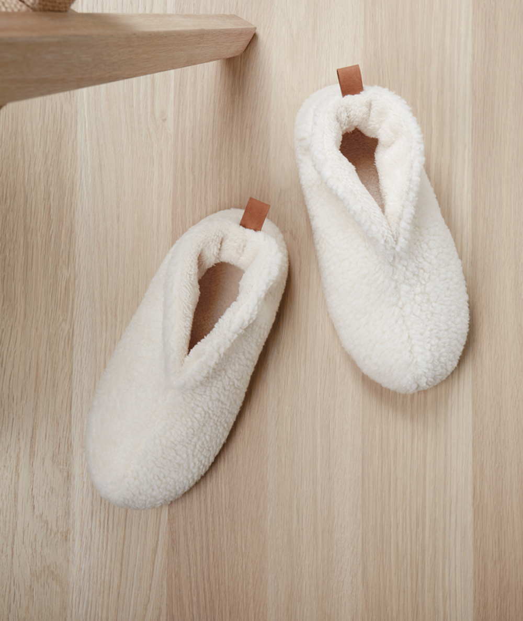

Тапочки VINGA Santos с мягким ворсом из rPET RCS, L/XL
V499211LXL
Цвет товара: кремовый
Материал: переработанный пластик, TPR
Размер изделия: 31 x 13 x 11
Вес: 0.2 кг
МСК 40 шт. EUR 2013 шт.
Высокие закрытые тапочки из серии Santos подарят вам максимальный уровень комфорта и тепла. Вы удивитесь, но изготовлены они из переработанных пластиковых бутылок, сертифицированных RCS. Мягкие, приятные на ощупь, стильные — после рабочего дня или долгой прогулки будет настоящим наслаждением опустить в них уставшие ноги. Сзади есть эластичная лента, которая обеспечивает удобную и надежную посадку.Позвольте ногам отдохнуть с комфортом: наденьте тапочки Santos и расслабьтесь.Доступны два размера: S/M соответствует 36-40 р., L/XL — 41-45 р.Сертификация RCS гарантирует полный контроль цепочки поставок переработанных материалов.
Цена: 4500.00 ₽ 4050.00 ₽

Slide 22


Подписывайтесь
на наш tg-канал!

